Slide 1
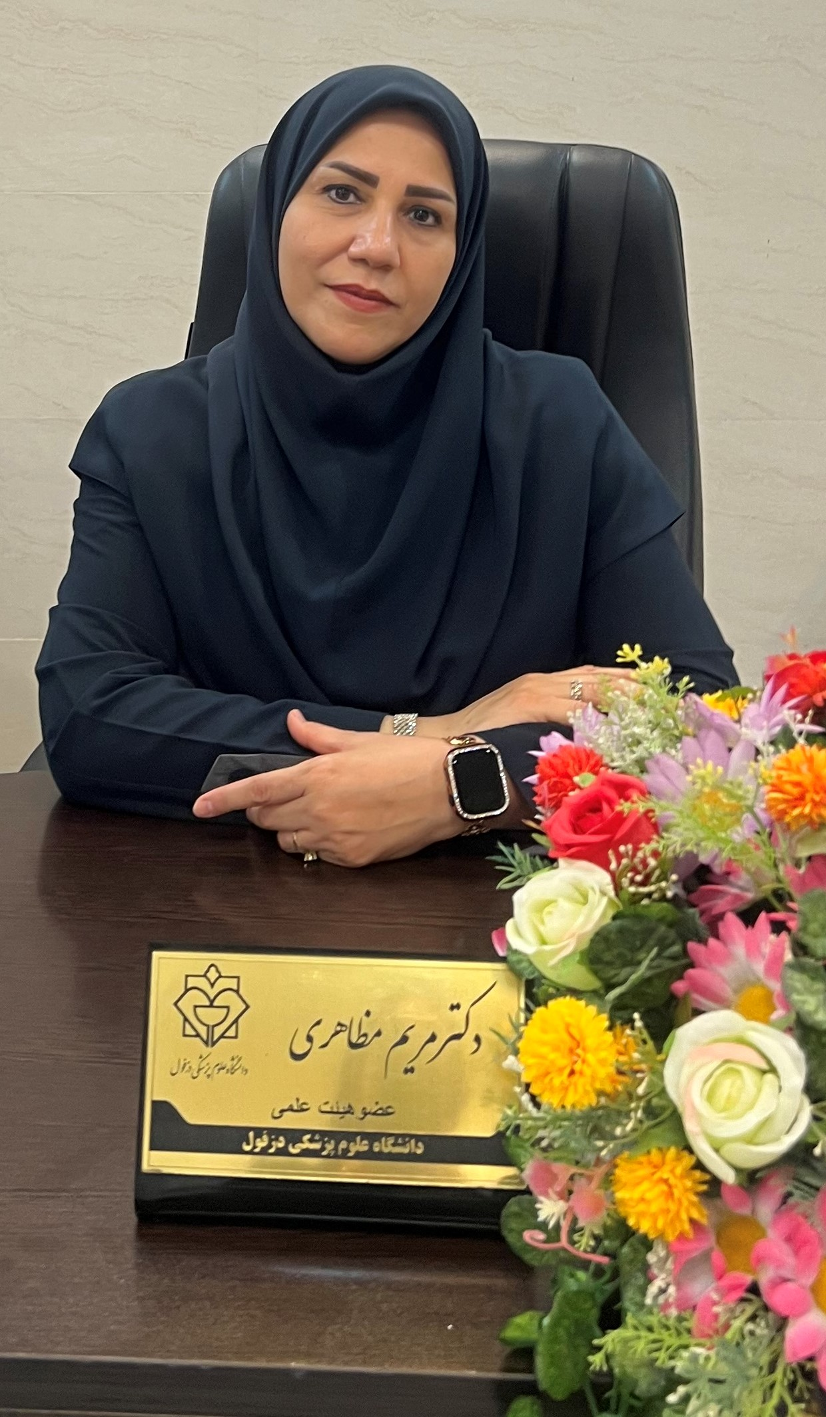
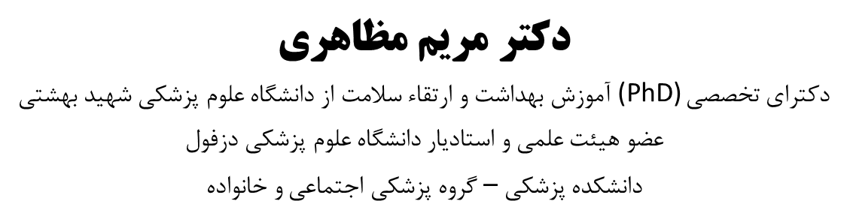
عوامل اجتماعی مؤثر بر سلامت (SDH)
و
بیماری‌های مزمن و غیرواگیر
آموزش مداوم-25-6-1404

Slide 2


مقدمه
مفهوم عوامل اجتماعی مؤثر بر سلامت (SDH)
تعریف بیماری‌های مزمن و غیرواگیر (NCDs)
اهمیت موضوع و ارتباط در پزشکی عمومی و نظام سلامت
Dr mazaheri

Slide 3
انقلابهای بهداشت عمومی
رویکرد زیستی پزشکی-تعیین کننده های بیولوژیک
رویکرد روانشناختی- تعیین کننده های روانی رفتاری
رویکرد اجتماعی – تعیین کننده های اجتماعی
۷5٪ تفاوت‌های سلامت ناشی از عوامل اجتماعی است، نه ژنتیک یا درمان
Dr mazaheri

Slide 4

ترکیبی از رویکردها
در واقع تمامی رویکردها به هم متصل است که مجموع آنان با همدیگر در سلامتی فرد و اجتماع میتواند تاثیر داشته باشد
انسانها از نظر سلامت روحی و سلامت جسمی و سلامت اجتماعی در طیف های مختلفی از سلامت قرار دارنند.

Slide 5
ترکیبی از رویکردها
قضاوت کردن افراد در این سه طیف سخت است
بیماری جسمی را آسانتر از بیماری روحی و اجتماعی می توان شناخت و
هر چه به سمت سلامت اجتماعی و سلامت معنوی پیش می رویم کار سخت تر میشود

Slide 6
ترکیبی از رویکردها
مثلا فرد دارای فشار خون بالا را میتوان آسانتر و بهتر درمان کرد تا یک فرد افسرده را...پس:
تمامی عوامل مداخله گر در سلامت افراد باید با همدیگر دیده شوند

Slide 7
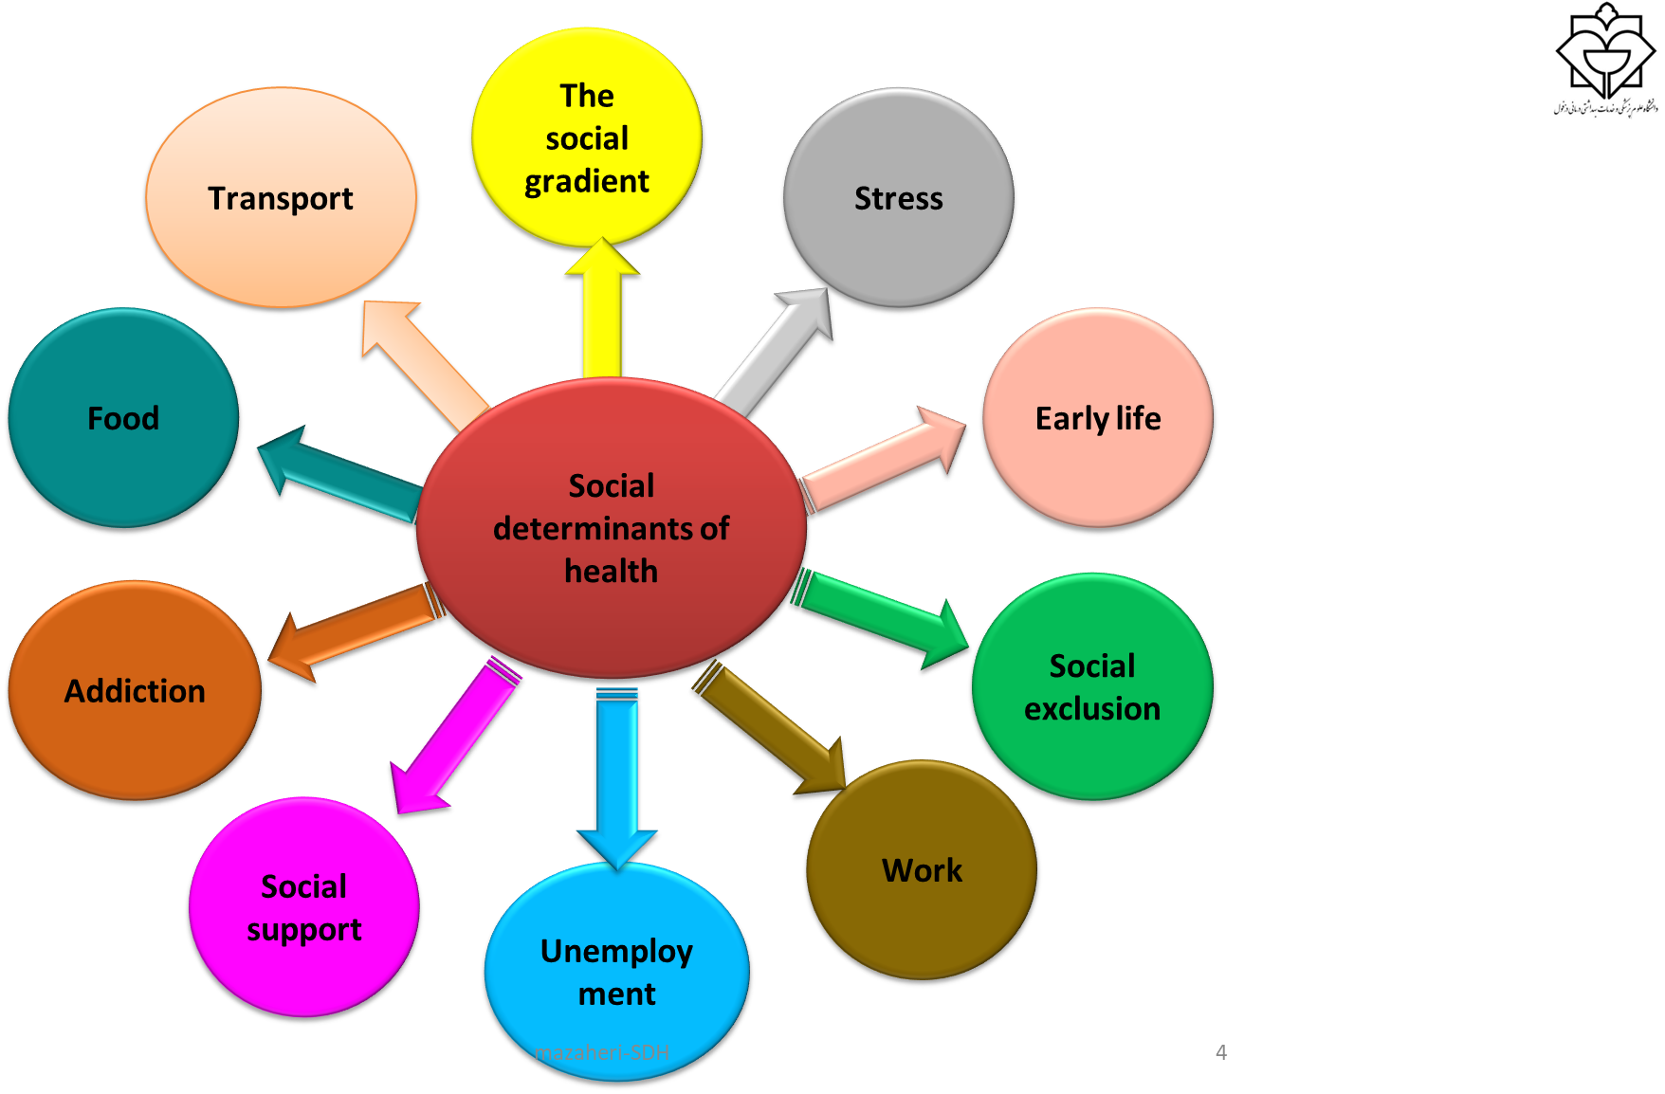
Dr mazaheri

Slide 8
سرطان وطن!
تو مپندار که در فکر تنم
نگران سرطان وطنم
او که بیمار شود ما همه نیز
من که بیمار شوم، یک بدنم
وطنم از تن من خسته تر است
درک کن درد مرا از سُخنم...
Dr mazaheri

Slide 9
social gradient
شعر فوق از شادروان دکتر مجتبی کاشانی می باشد که در ۲۳ آذر ۱۳۸۳ در تهران در اثر بیماری سرطان معده فوت کرد. ایشان مشاور صنعتی ، نیکوکار مدرسه ساز و شاعر بودند.
■ شعر فوق تاثیر تعیین گرهای اجتماعی سلامت SDH) ) بر فیزیولوژی بدن انسان و ایجاد بیماری های جسمی و روانی را نشان می دهد.
Dr mazaheri

Slide 10
یک تعیین کننده جدید؟؟
مربوط به عصر حاضر
بسیار تاثیرگزار و تعیین کننده
در دسترس نبودن برای همه
کمبود یا عدم دسترسی بخصوص برای قشر آسیب پذیر

Slide 11
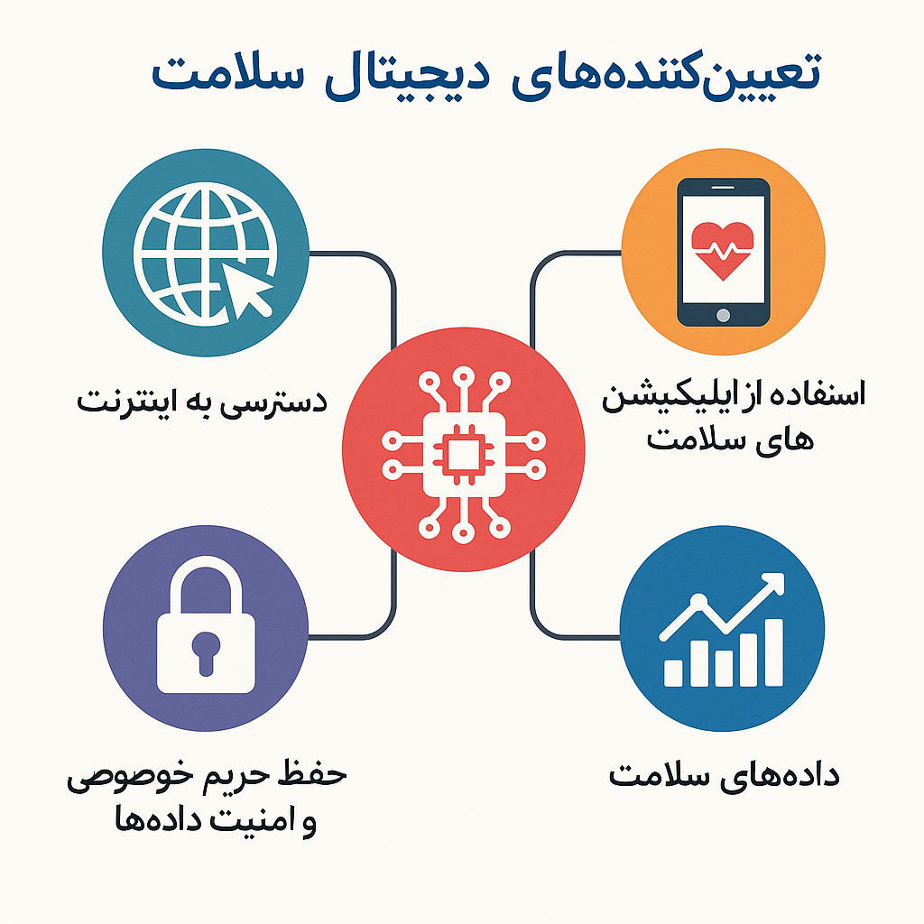
تعیین کننده های دیجیتال سلامت

Slide 12
بیماری‌های مزمن و غیرواگیر
• بیماری‌های قلبی-عروقی
• دیابت و چاقی
• سرطان‌ها
• بیماری‌های تنفسی مزمن
• بیماری‌های روانی
Dr mazaheri

Slide 13
مسیرهای تاثیر SDH
عوامل اجتماعی مؤثر بر سلامت از طریق چند مسیر کلیدی بر بروز و شدت بیماری‌های غیرواگیر اثر می‌گذارند.
این مسیرها را می‌توان در سه سطح اصلی بررسی کرد:
Dr mazaheri

Slide 14
مسیر رفتاری
شرایط اجتماعی بر عادات و سبک زندگی بیماران اثر مستقیم دارد. برای مثال، فردی با درآمد پایین معمولاً دسترسی محدودی به غذای سالم دارد و ناچار به مصرف غذای ناسالم و ارزان می‌شود. این الگو به مرور منجر به چاقی، دیابت و بیماری‌های قلبی می‌شود
Dr mazaheri

Slide 15
مطالعه Rezaei و همکاران 2025
نشان داد که افراد کم‌درآمد در ایران بیشتر دچار رفتارهای ناسالم مثل سیگار و کم‌تحرکی هستند.
این یافته تأیید می‌کند که انتخاب‌های ناسالم لزوماً انتخاب فردی نیست، بلکه نتیجه فشار اجتماعی–اقتصادی است.
Dr mazaheri

Slide 16
مسیر روانی–اجتماعی
فقر، بیکاری و نبود حمایت اجتماعی، منجر به استرس مزمن می‌شوند.
استرس طولانی‌مدت با افزایش ترشح کورتیزول و فعال شدن محور هیپوتالاموس–هیپوفیز–آدرنال باعث افزایش فشار خون، مقاومت به انسولین و تضعیف سیستم ایمنی می‌شود.
Dr mazaheri

Slide 17
مطالعه Safari-Faramani ۲۰۲۵
نشان داد که افراد با وضعیت اقتصادی پایین بیشتر دچار چندبیماری مزمن هستند؛ این هم‌ابتلایی می‌تواند بخشی ناشی از همین استرس مزمن و پیامدهای اجتماعی باشد.
Dr mazaheri

Slide 18
مسیر بیولوژیک
شرایط اجتماعی نامطلوب در دوران کودکی می‌تواند الگوهای بیان ژنی را تغییر دهد و ریسک ابتلا به بیماری‌های قلبی و متابولیک را در بزرگسالی افزایش دهد.
برای مثال، کودکانی که در خانواده‌های فقیر رشد می‌کنند، در آینده بیشتر دچار سندرم متابولیک می‌شوند حتی اگر در بزرگسالی شرایط اقتصادی بهبود یابد.
Dr mazaheri

Slide 19
مطالعه کوهورت روانسر
با تحلیل بیش از ده‌هزار بزرگسال ۳۵–۶۵ ساله نشان داد چندبیماری مزمن در دهک‌های پایین وضعیت اقتصادی–اجتماعی شایع‌تر است؛ با نقش‌آفرینی سن، جنس، BMI و فعالیت بدنی.
Dr mazaheri

Slide 20

PHC
در ایران هنوز نظام مراقبت اولیه بیشتر «بیماری‌محور» است تا «بیمار-محور».
Dr mazaheri

Slide 21
مداخلات بیمارستانی SDH
مطالعه مروری آمریکا، 2025)
بیمارستان‌ها در آمریکا پروژه‌هایی مثل
Prescription for Food
(نسخه غذایی برای بیماران دیابتی کم‌درآمد)
یا Transportation vouchers
برای بیماران قلبی انجام می‌دهند.
Dr mazaheri

Slide 22
Social Prescription
ایران:
همکاری با خیریه‌ها، NGOها و حتی نانوایی محلی!
Dr mazaheri

Slide 23
ایراپن
بسته خدمات پایه پیشگیری و کنترل بیماری‌های غیرواگیر
وزارت بهداشت، درمان و آموزش پزشکی ایران
اجرای کشوری از سال ۱۳۹۵
WHO package of essential noncommunicable (PEN) disease interventions for primary health care.
Dr mazaheri

Slide 24
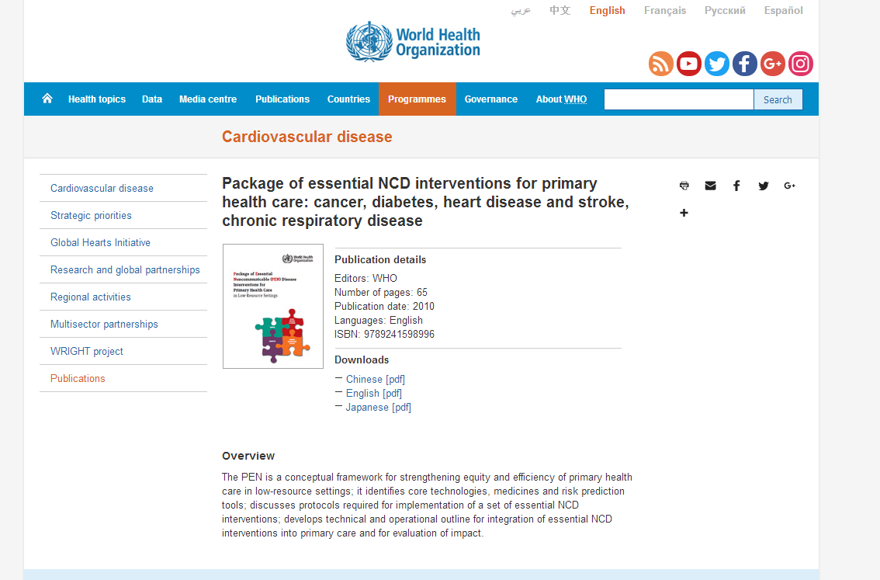
Dr Mazaheri

Slide 25
هداف اصلی ایراپن
کاهش بار بیماری‌های غیرواگیر NCDs
کنترل عوامل خطر اصلی:
فشار خون بالا دیابت چاقی و اضافه وزن
مصرف دخانیات رژیم غذایی ناسالم کم‌تحرکی
ارتقای دسترسی به خدمات پایه سلامت
Dr mazaheri

Slide 26
اجزای کلیدی ایراپن
غربالگری جمعیتی برای فشار خون و دیابت
ثبت اطلاعات در سامانه سیب
مدیریت بیماری‌های شایع غیرواگیر
آموزش تغییر سبک زندگی- تا 80 درصئ می تواند موثر باشد
ارجاع بیماران پرخطر به سطح بالاتر
Dr mazaheri

Slide 27


Slide 28
پیام‌های کلیدی 1
SDH بخش جدایی‌ناپذیر طب عمومی است.
عوامل اجتماعی، اقتصادی، محیطی و خانوادگی نقش پررنگ‌تری از ژنتیک یا دارو در پیامد سلامت دارند. پزشک باید این عوامل را مانند فشارخون یا قندخون غربال کند.
Dr mazaheri

Slide 29
پیام‌های کلیدی 2
در حال حاظر قانون و حمایت قانونی برای ایجاد و ادامه چنین دستورالعملی وجود ندارد، ولی حداقل تغییر دیدگاه می تواند اتفاق بیفتد
Dr mazaheri

Slide 30
پیام‌های کلیدی 3
رفتار ناسالم محصول شرایط اجتماعی است.
سیگار، تغذیه ناسالم و کم‌تحرکی در طبقات محروم شایع‌ترند؛ اصلاح سبک زندگی بدون توجه به این شرایط بی‌اثر است.
Dr mazaheri

Slide 31
پیام‌های کلیدی 4
محیط زندگی نسخه پنهانی برای بیماران می‌نویسد.
آلودگی هوا، محله ناامن و نبود فضای سبز ریسک سکته قلبی و سرطان ریه را چند برابر می‌کند.
Dr mazaheri

Slide 32
پیام‌های کلیدی 5
حمایت اجتماعی قوی‌تر از بسیاری داروهاست.
بیماران با خانواده و شبکه حمایتی خوب، کنترل بهتری بر دیابت و فشارخون دارند و کمتر بستری می‌شوند.
Dr mazaheri

Slide 33
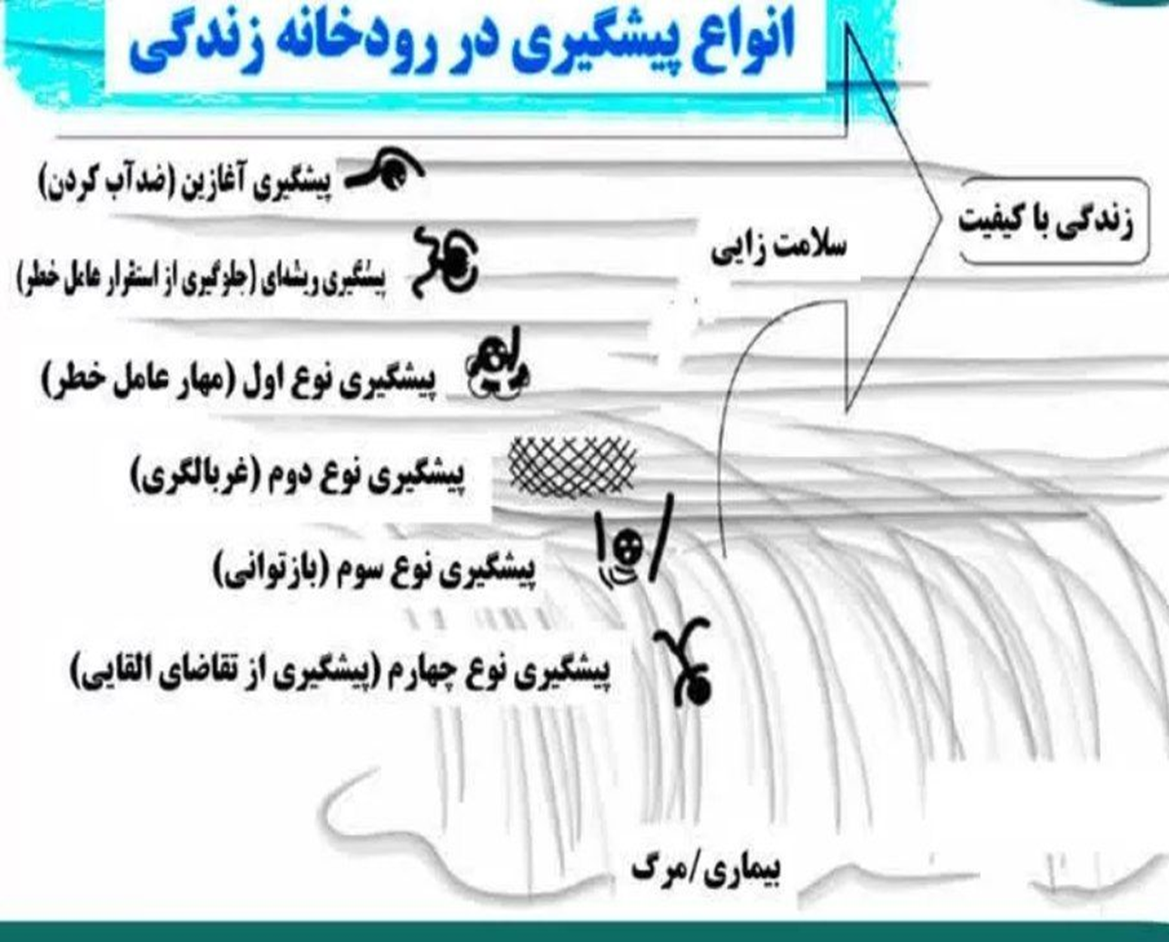

Slide 34


